Slide 1
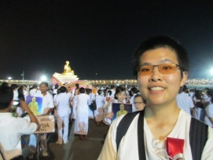
泰 國 法 身 寺 實 習 －巴利組
碩三 陳怡靜

Slide 2
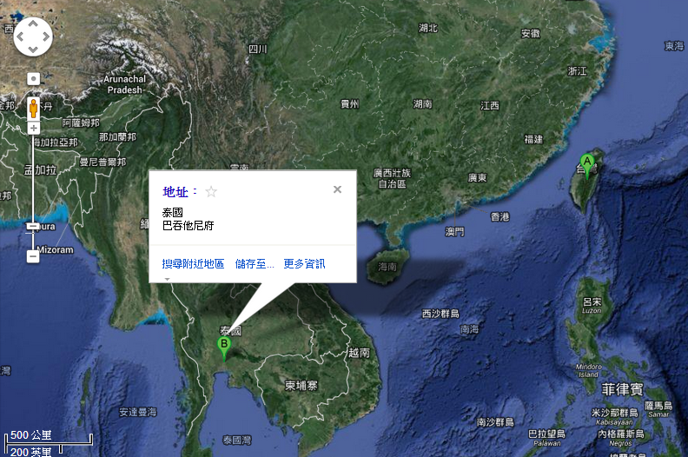
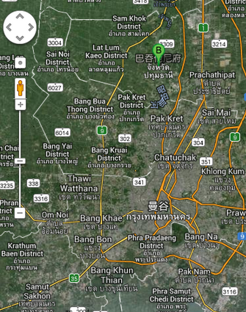
40 Mu 8, Khlong Song, Khlong Luang, Pathum Thani 12120, THAILAND

Slide 3
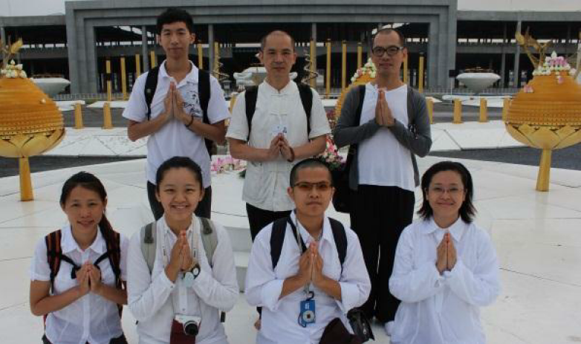
成員介紹
2華梵、2佛光、2南華、1法鼓，共7位。
3位教中文、
1位文化體驗、
1國畫書法、
1位出家、
1位巴利文法書編輯
สวัสดีครับ! In 2013 summer,
We all in the
Wat Phra Dhammakaya!

Slide 4
分享主題
巴利語實習工作
中文教學
泰文學習
食衣住行
泰國文化體驗

Slide 5
巴利文法書編輯助理工作
預定2558年法身開放大學，開設中文的巴利語課程

Slide 6
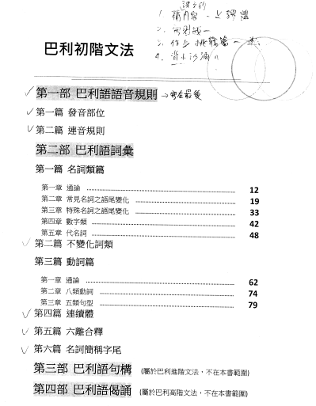
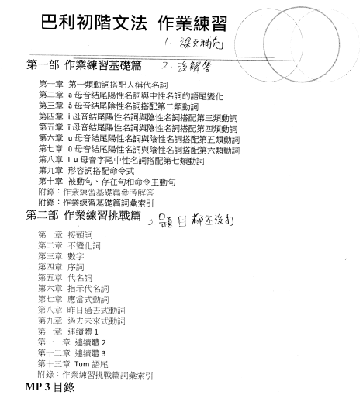
泰國巴利文法書介紹

Slide 7
作業練習
2. 請翻譯成完整的中文句子：
(1) kasati
(2) sarasi
(3) yācanti
(4) ikkhatha
(5 )likhāmi
(6) vasati
(7) harāma
3. 請翻譯成巴利語句子：
(1) 你在。
(2) 我們正在吃。
(3) 我正在說。
(4) 你們正在行走。
(5) 他正在寫。
(6) 他們正在犛（田）。
(7) 我們會死 。

Slide 8
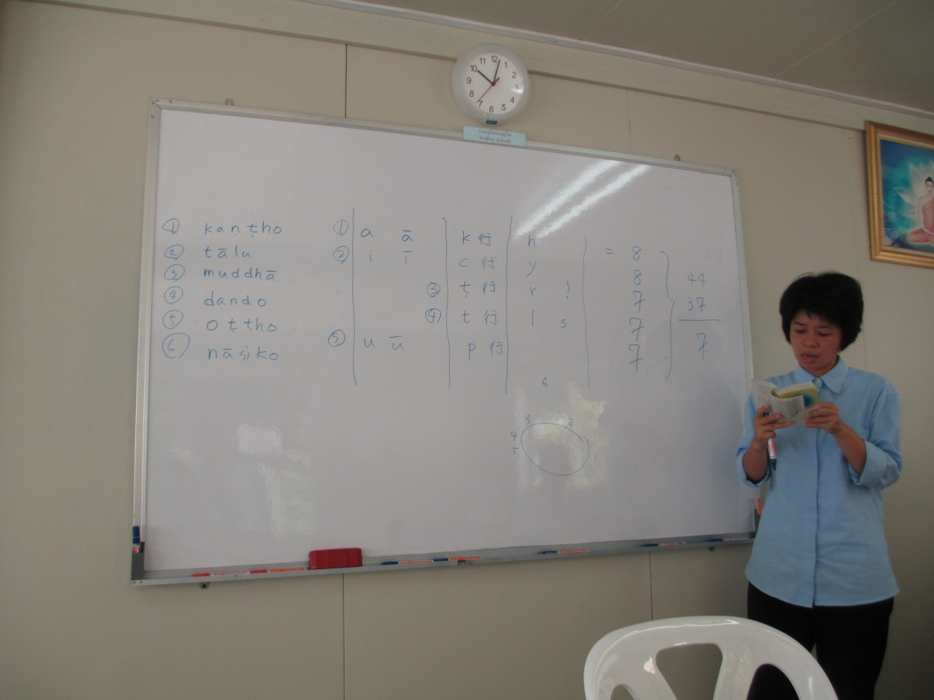
巴利組工作上課情形

Slide 9
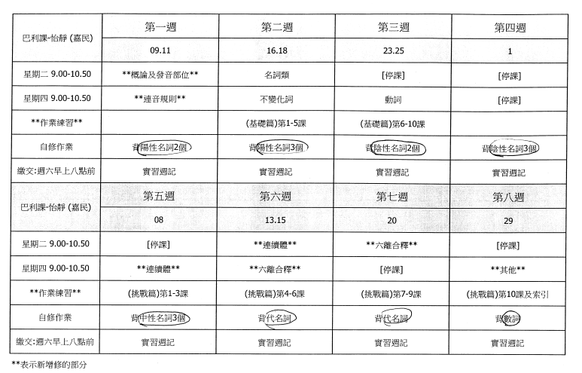
工作進度表

Slide 10
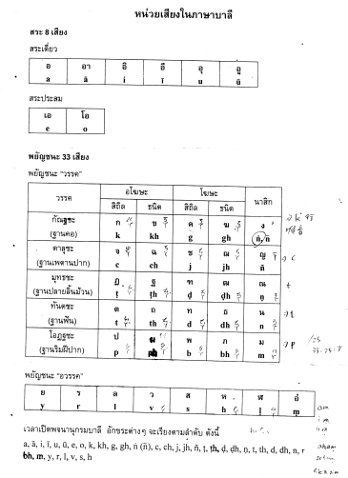
泰 文 字 轉 羅 馬 字

Slide 11
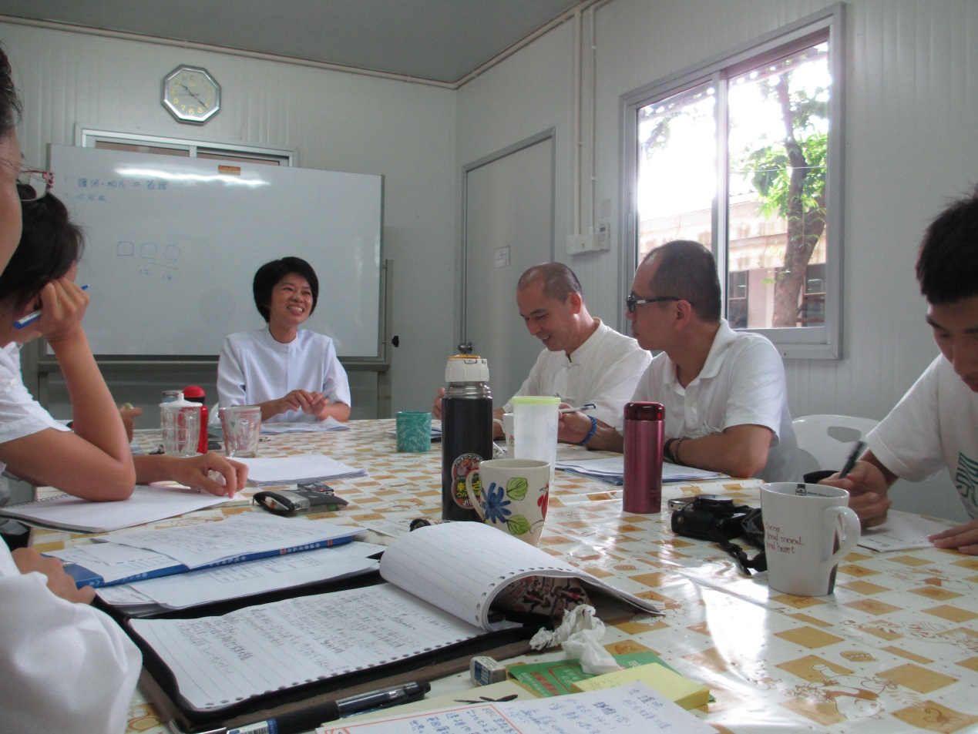
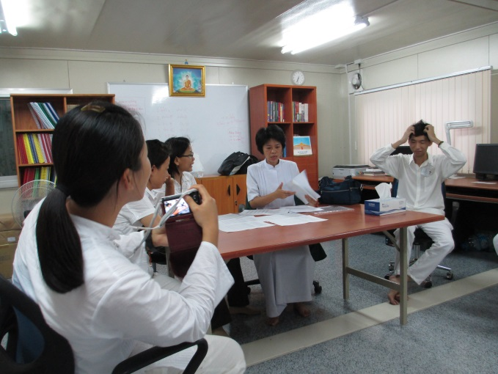
團體開會

Slide 12
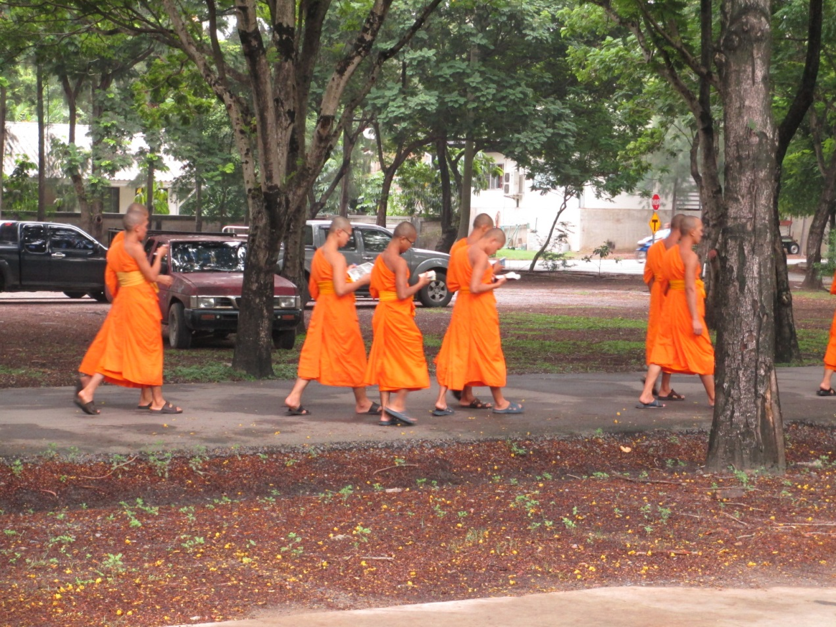
小沙彌們抓緊時間背巴利文法

Slide 13
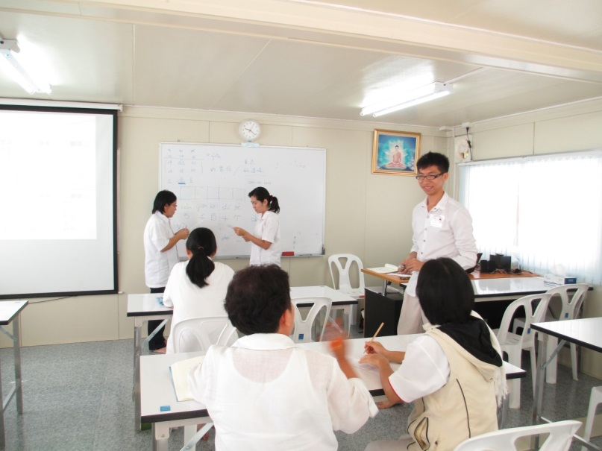
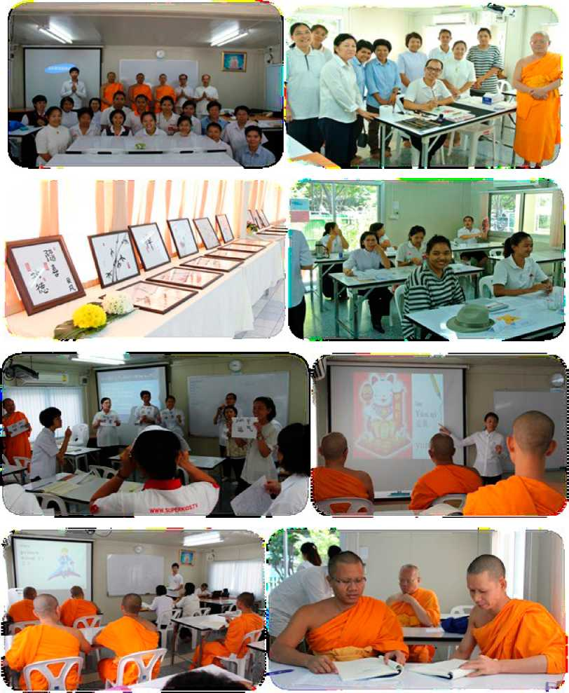
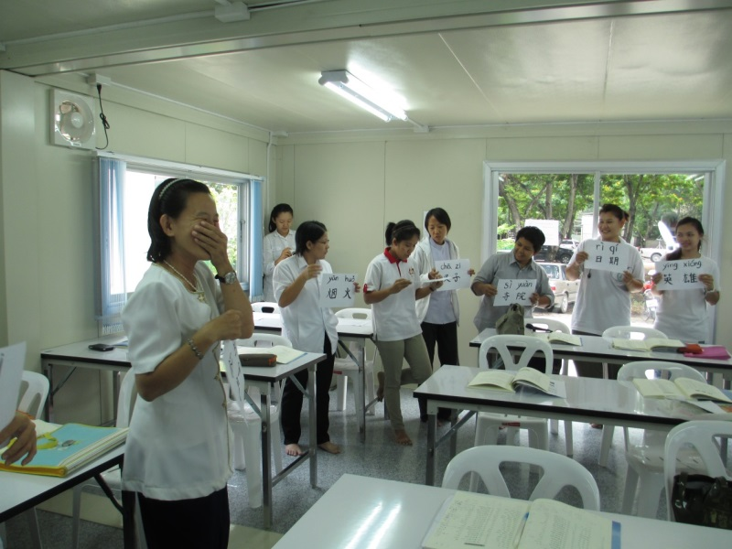
華文班上課

Slide 14
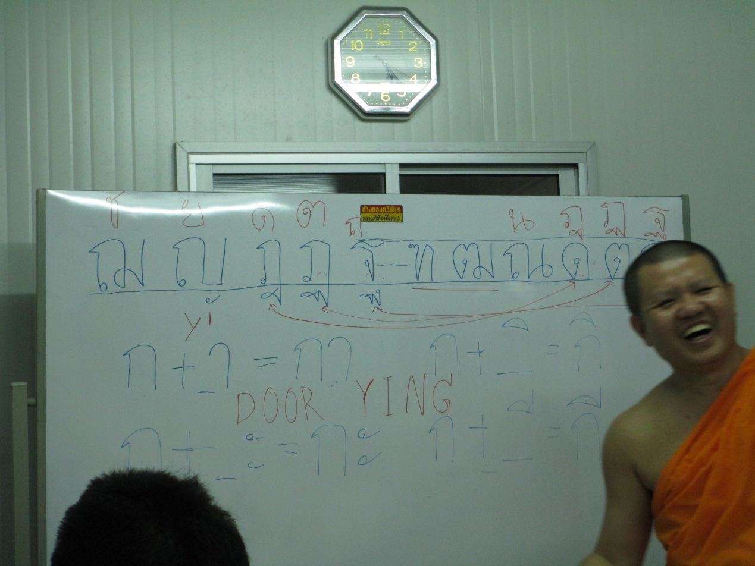
Learning the Thai Alphabet ก ข ฃ ค ฅ ฆ ง จ ฉ ช ..

Slide 15
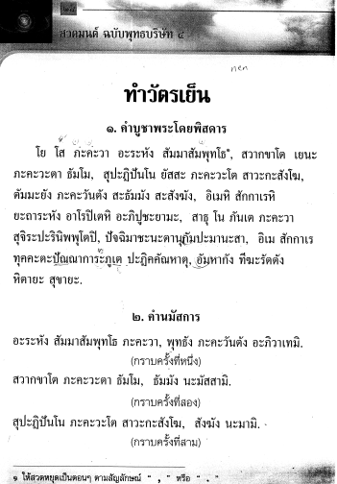
泰 文 字 巴 利 早 課

Slide 16
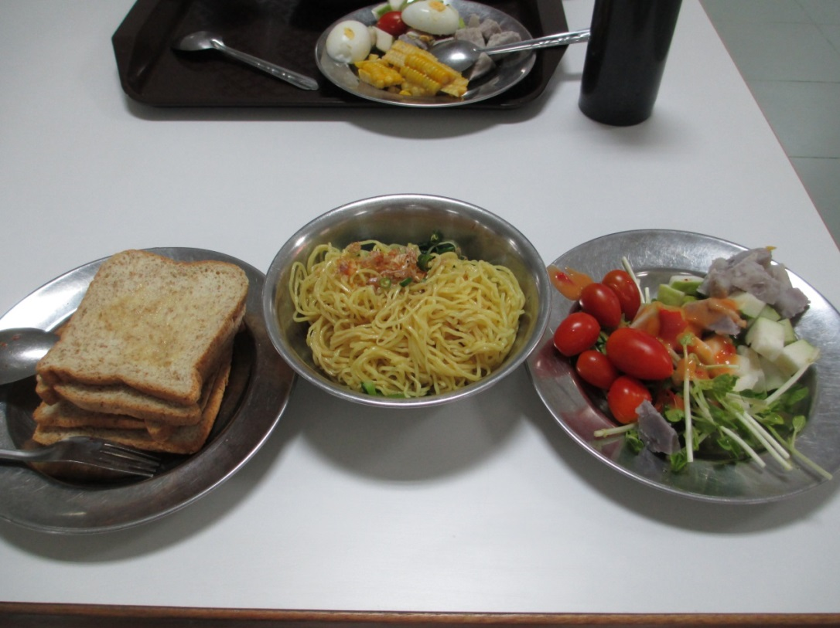
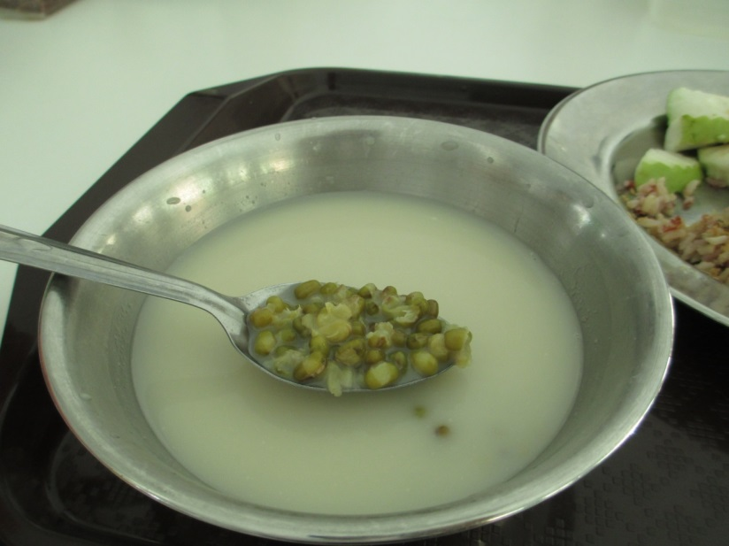
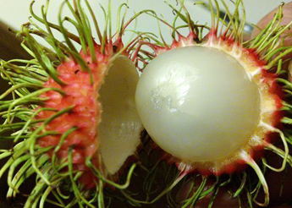
Food

Slide 17
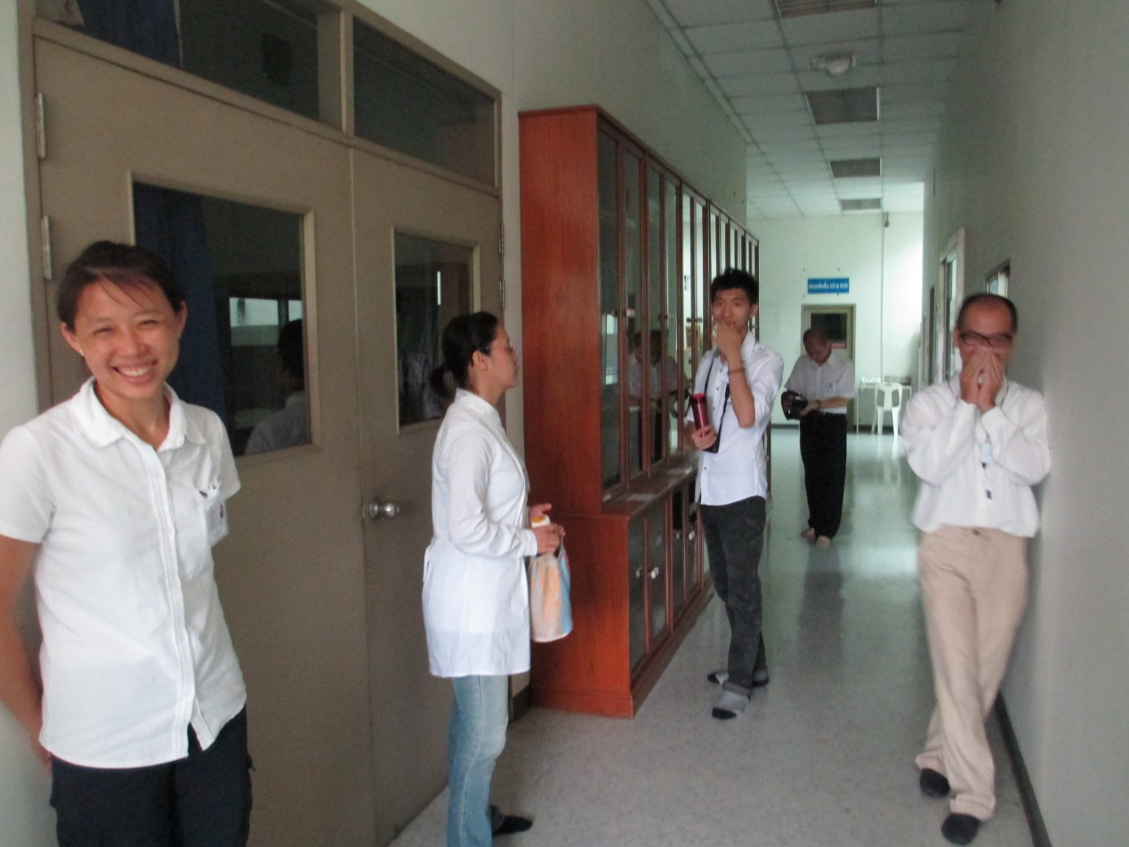
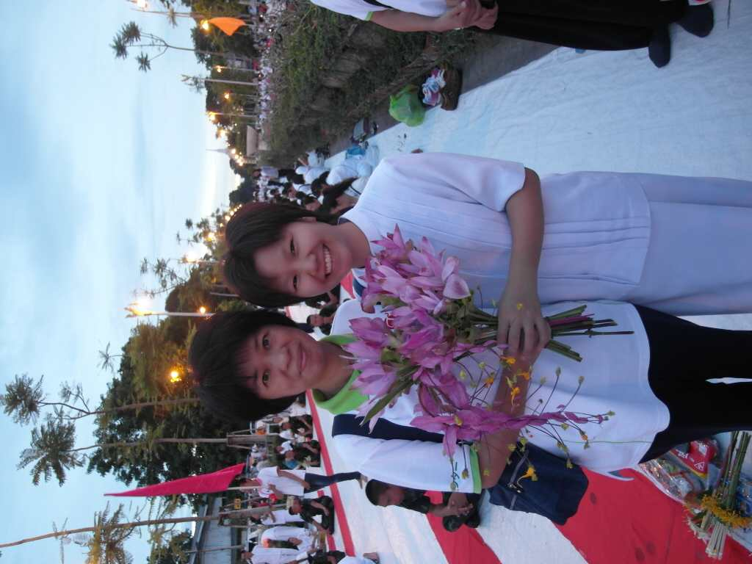
Clothes

Slide 18
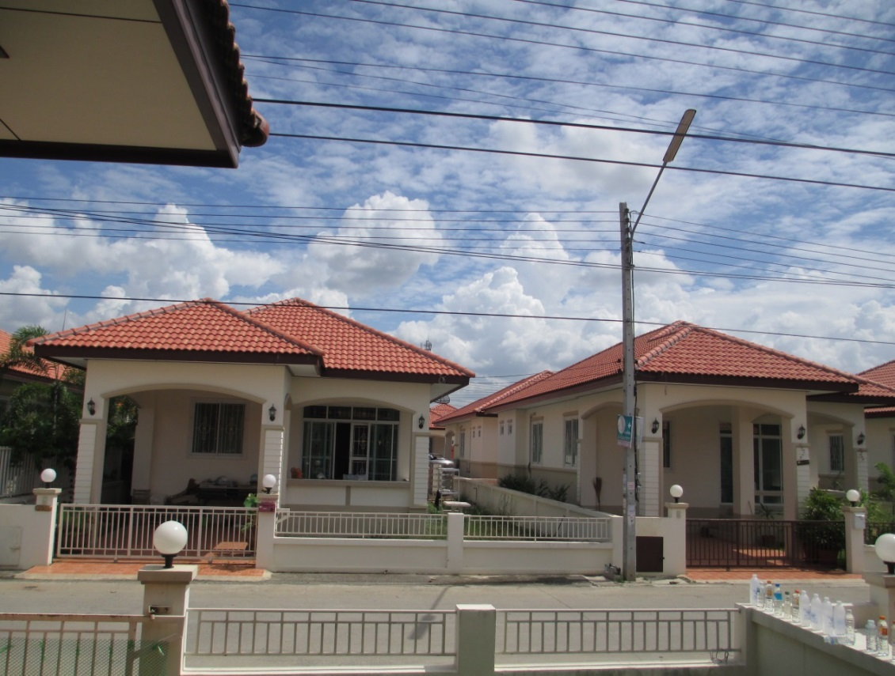
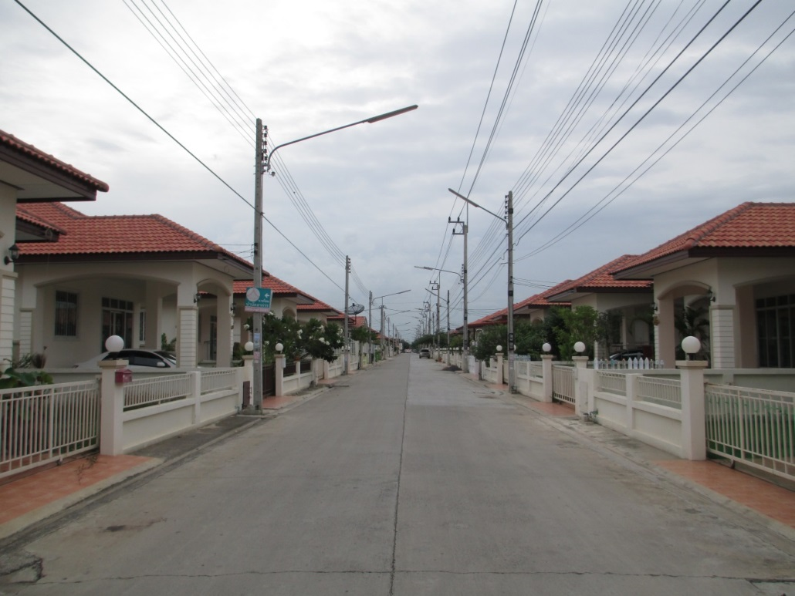
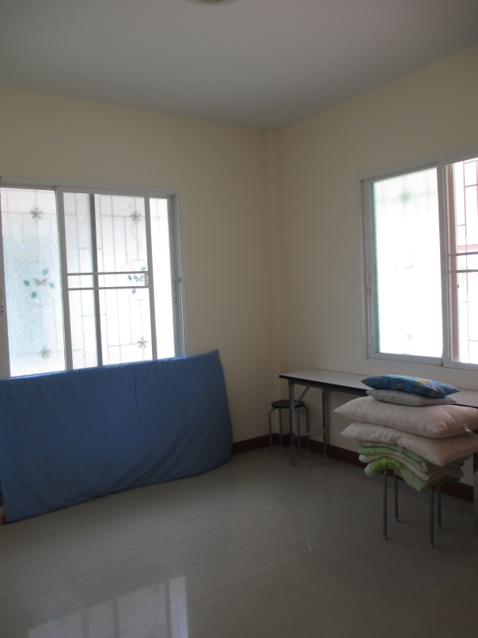
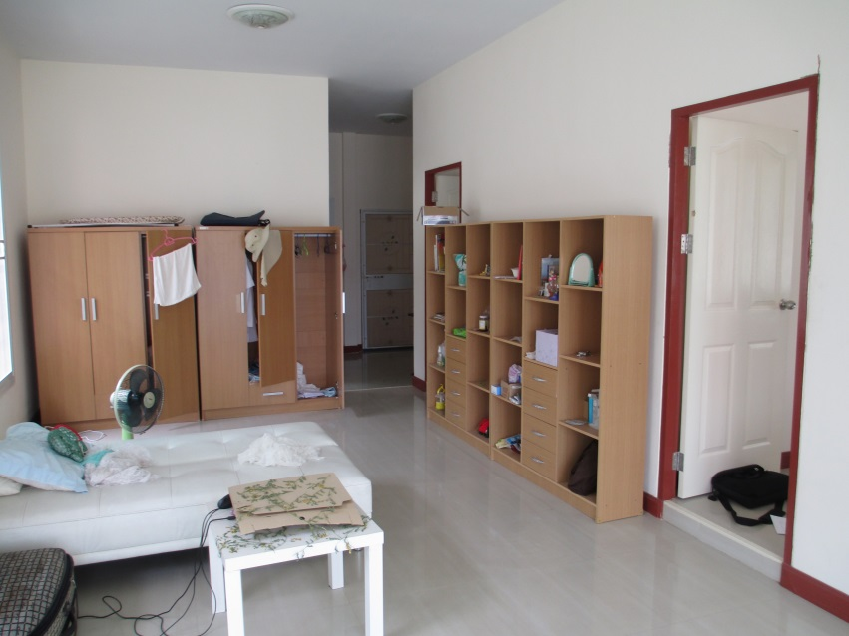
live

Slide 19
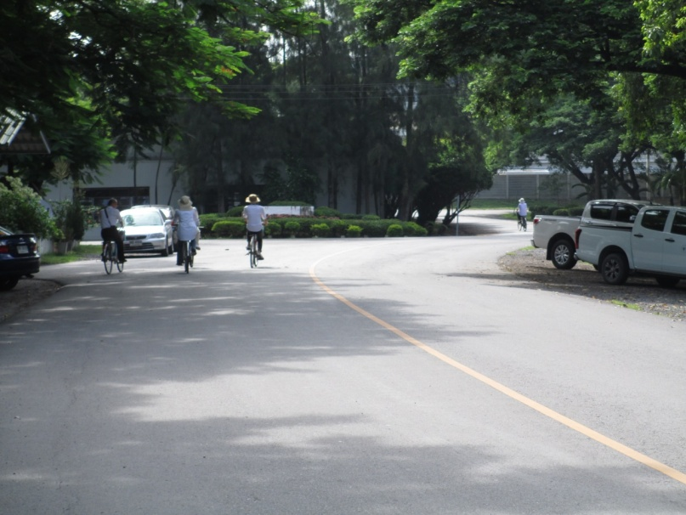
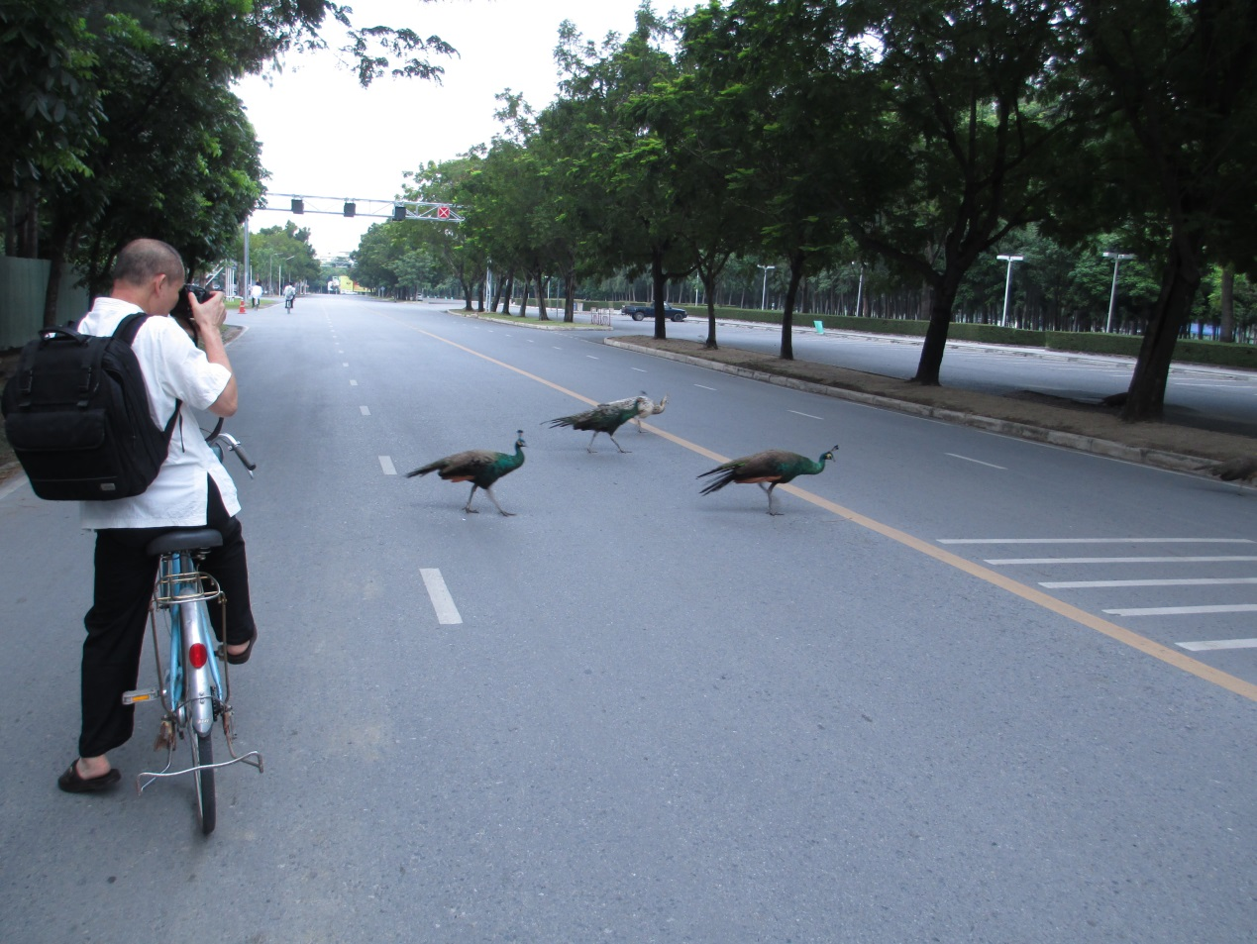
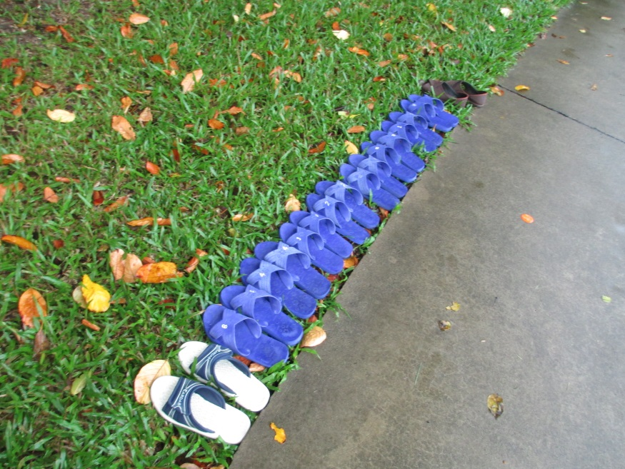
walking

Slide 20
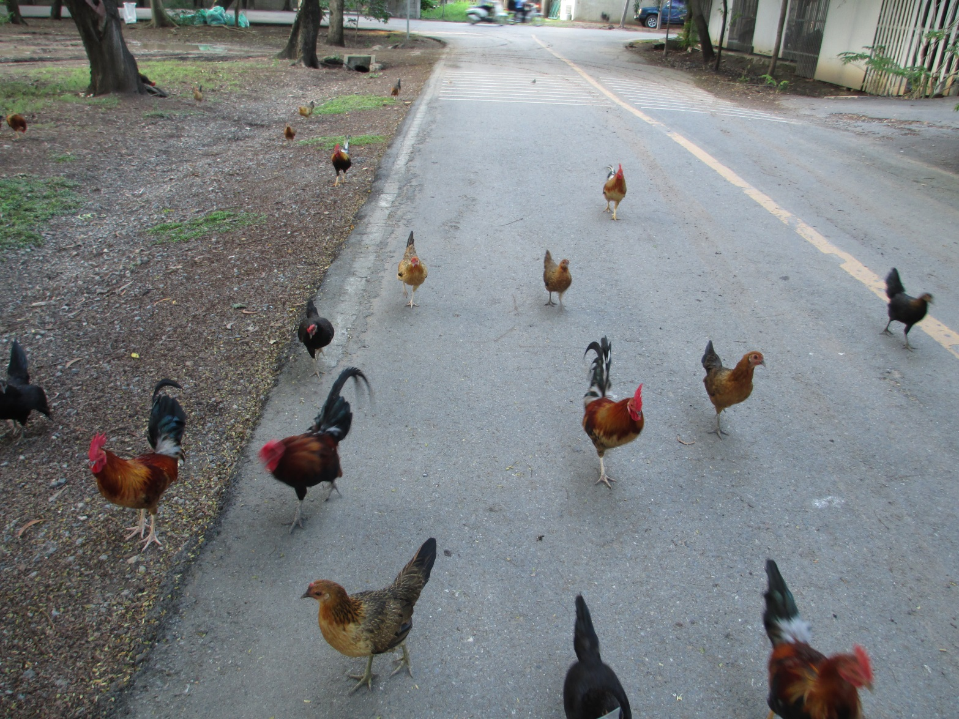
Notes:
這些是在教室附近的雞,法身寺有很多雞,我都把我吃不完的東西拿給他們吃,像是快要爛掉的芭蕉,大家都不要吃,給他們吃牠們就會吃,後來他們看到我就都會以為有吃的就會衝過來吃

Slide 21
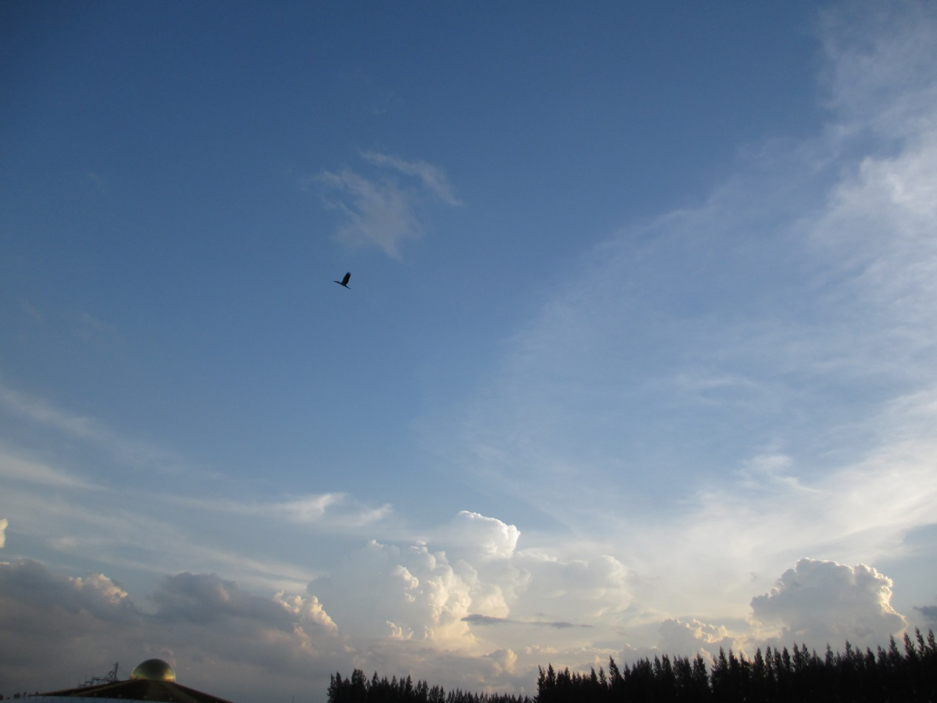
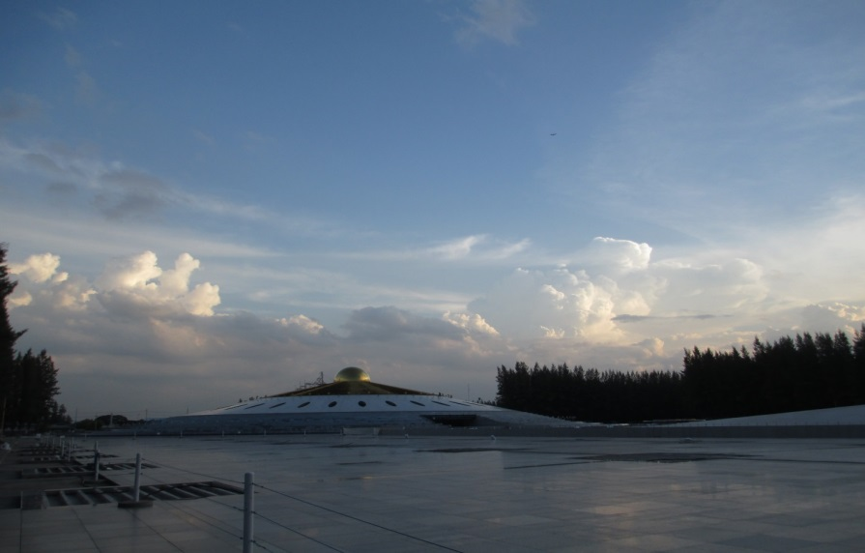
Wat Phra Dhammakaya’s Sky

Slide 22
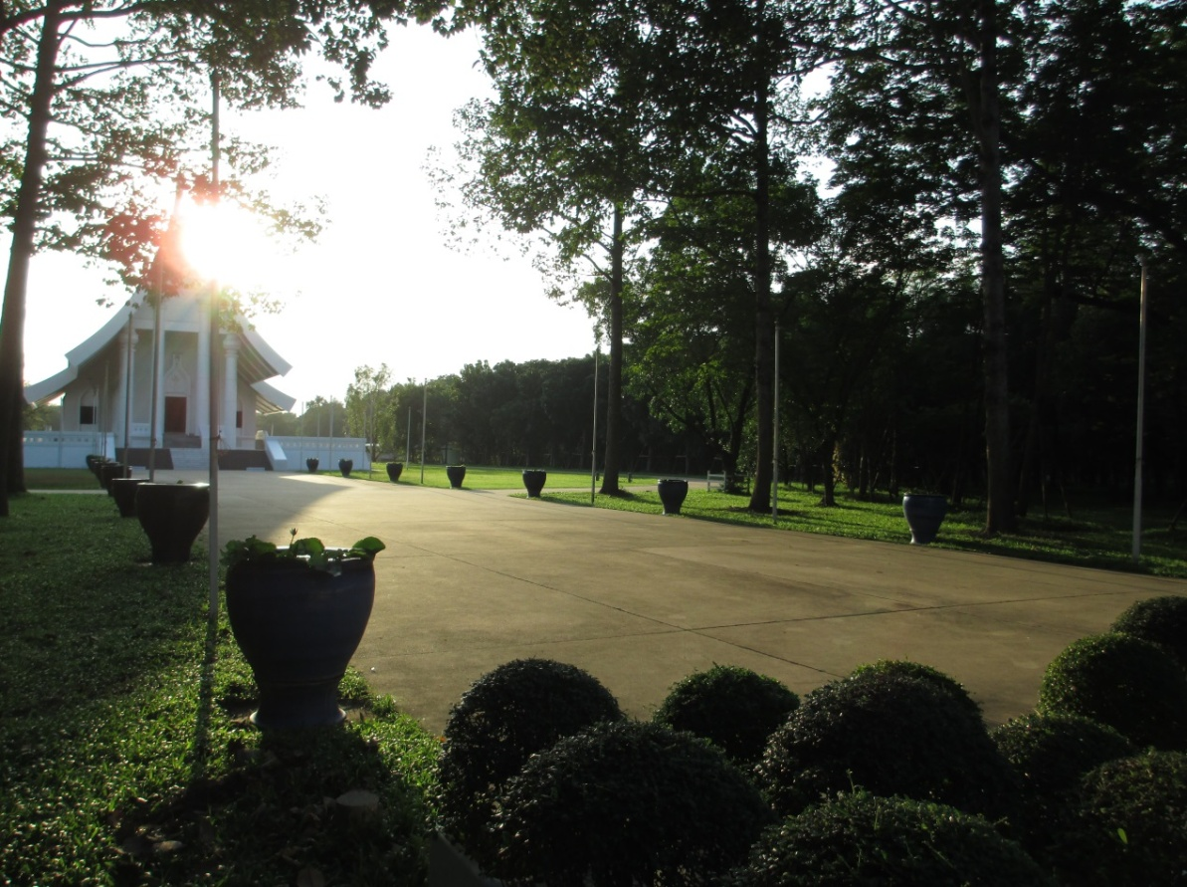
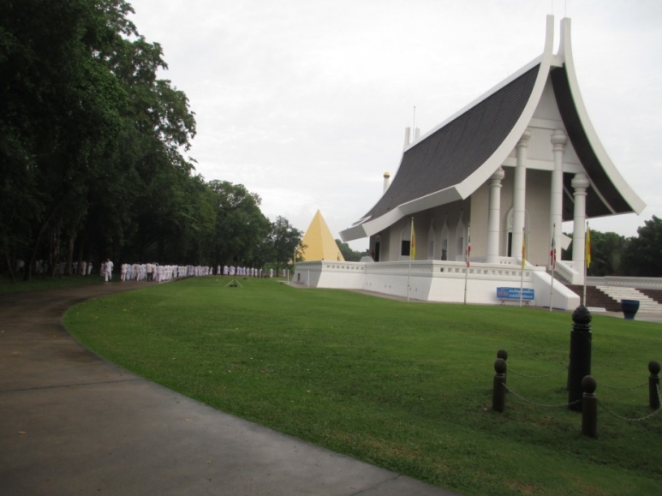

Slide 23
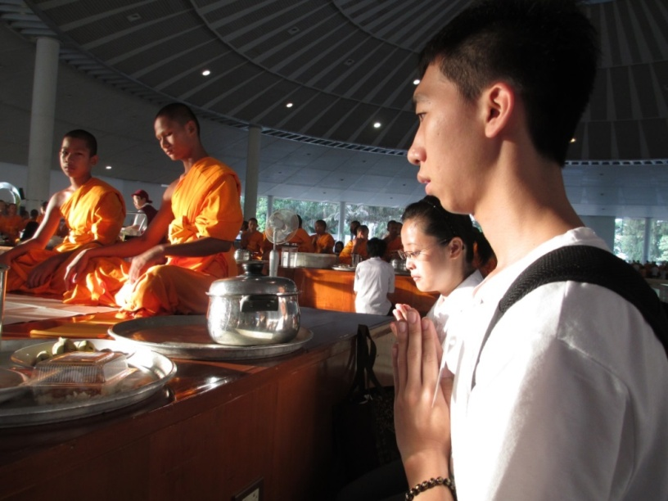
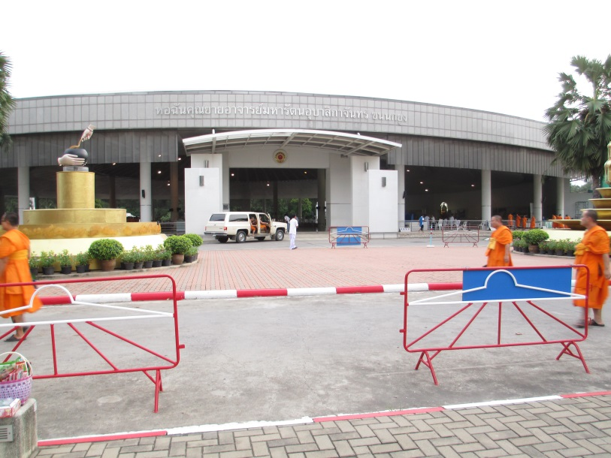
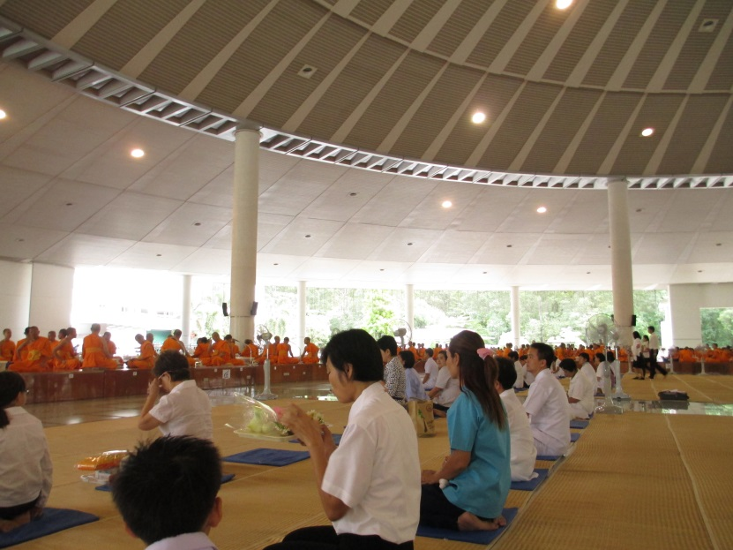
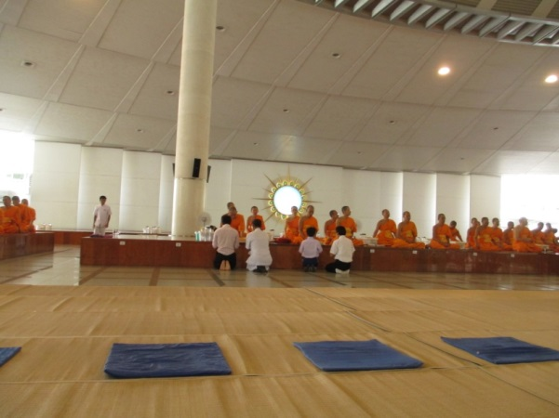
Learning the Thai Culture
老奶奶齋堂
6:30跟11:00皆可供僧

Slide 24
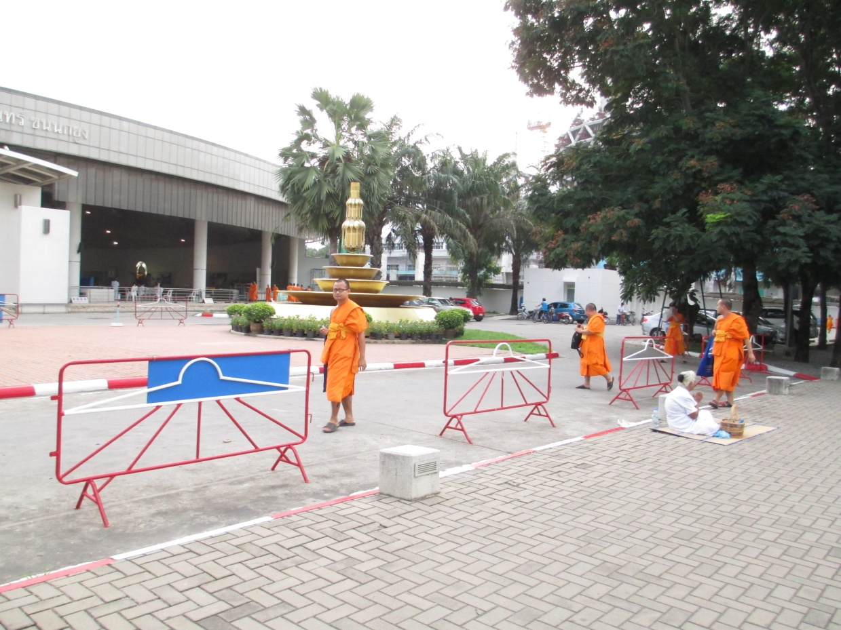
早上，跪坐在路邊的阿桑等著供養托缽

Slide 25
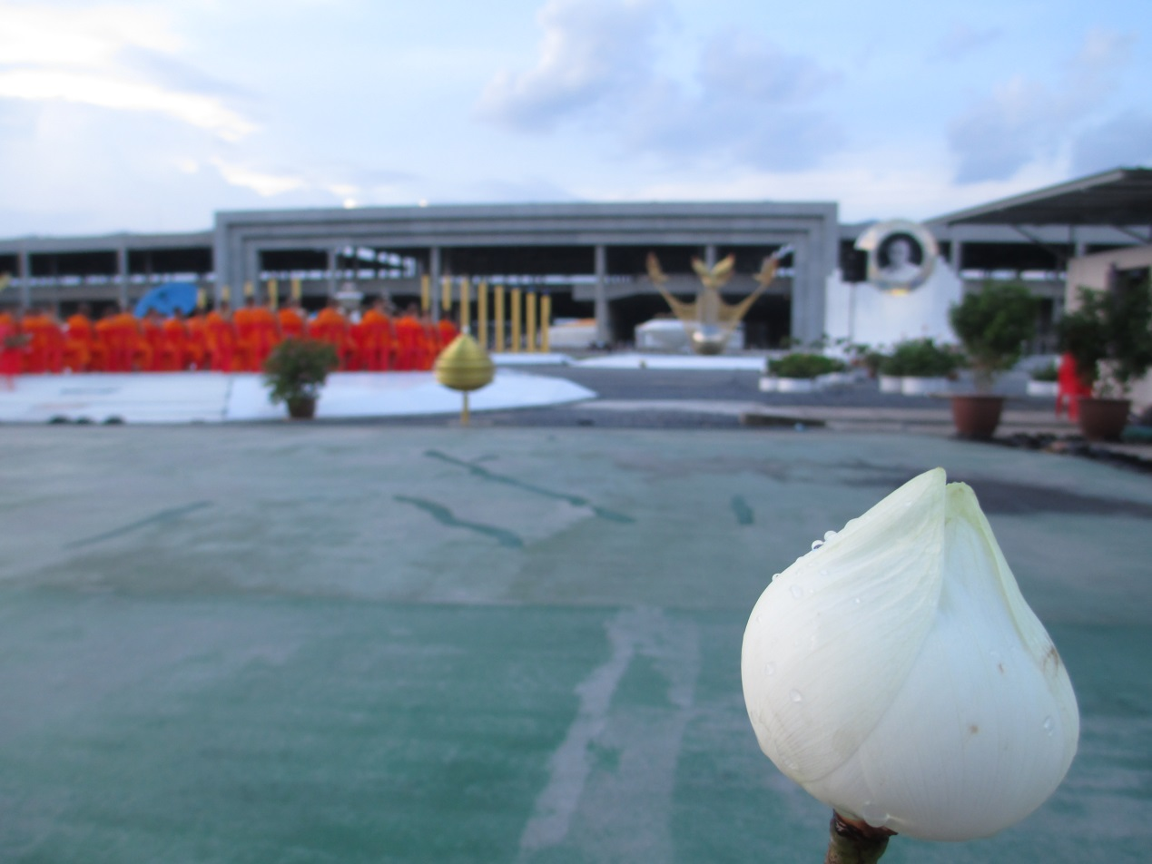
大法身堂每日早上六點跟晚上六點都有供養活動

Slide 26
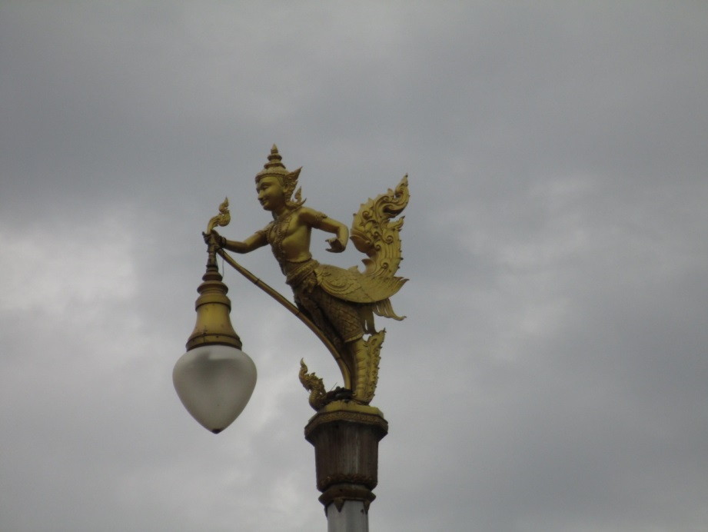
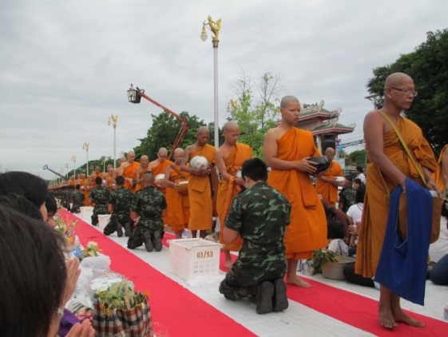
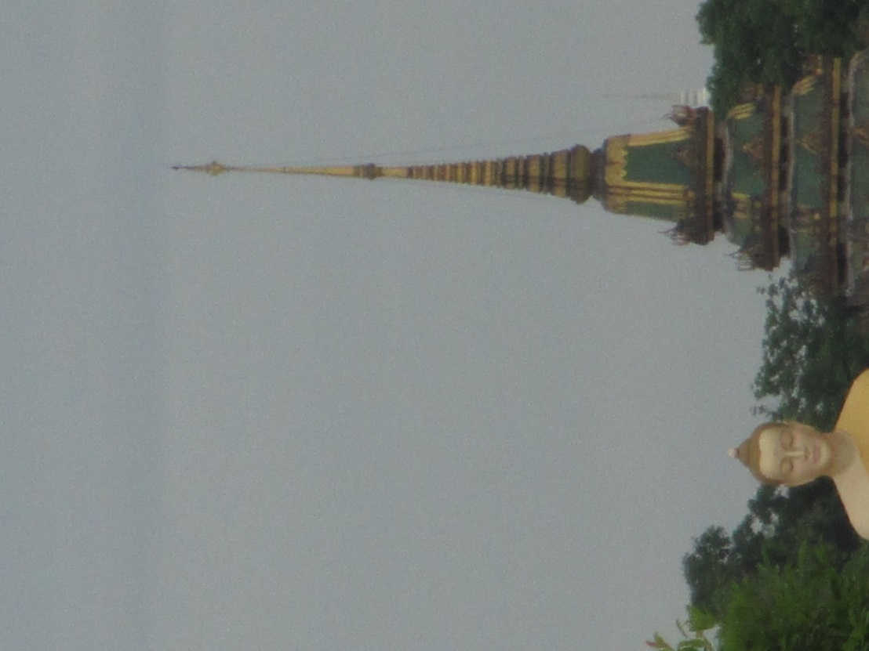
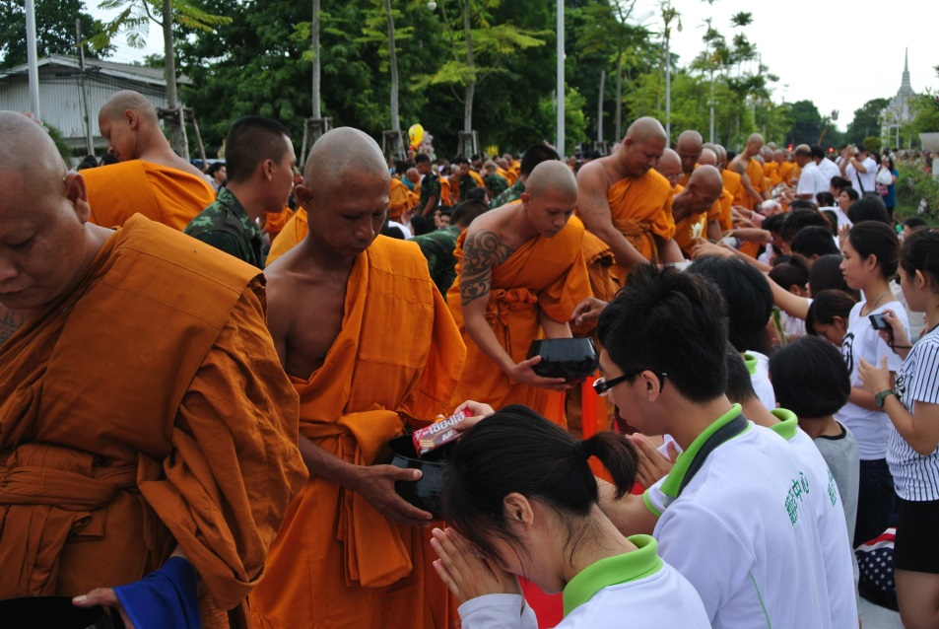
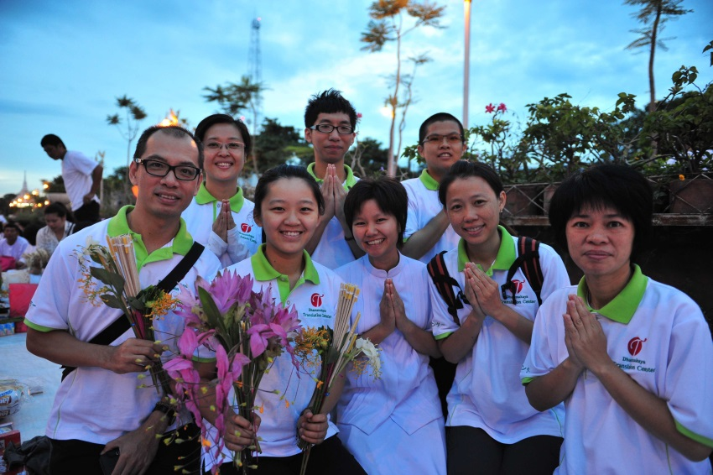
Saraburi托缽活動
供養一萬位長老

Slide 27
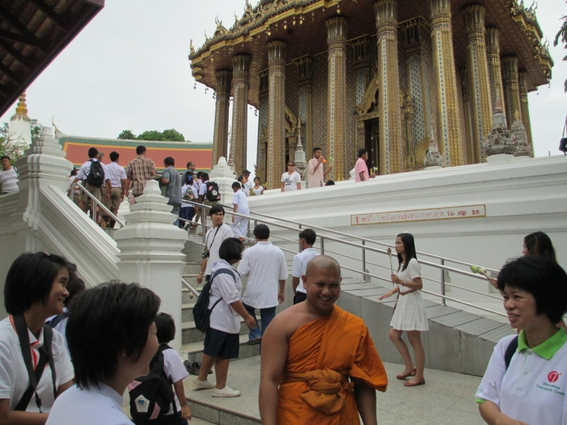
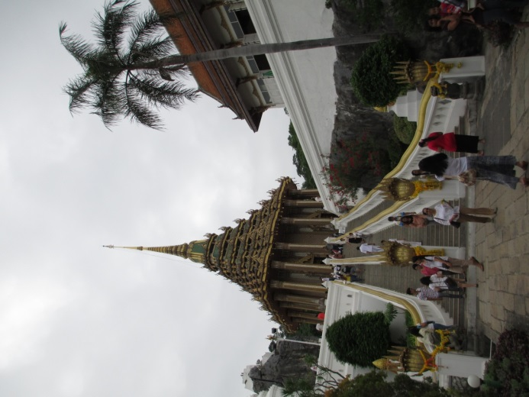
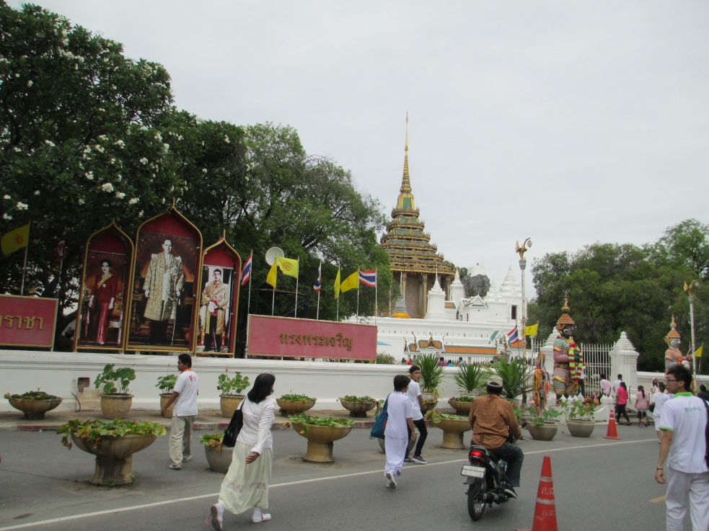
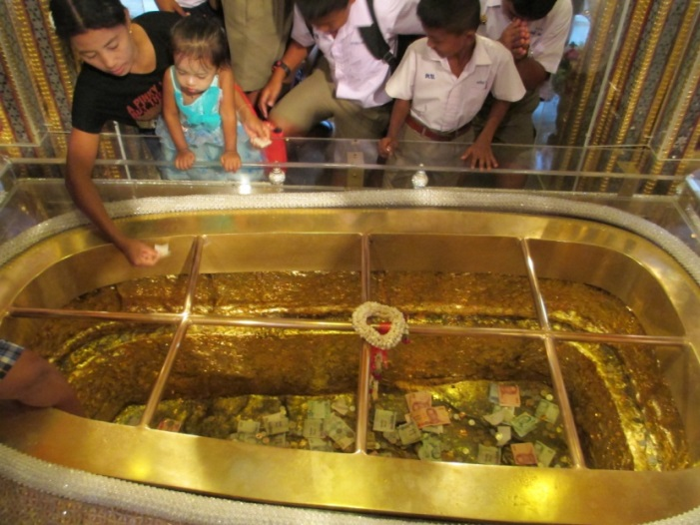
參觀 寺院

Slide 28
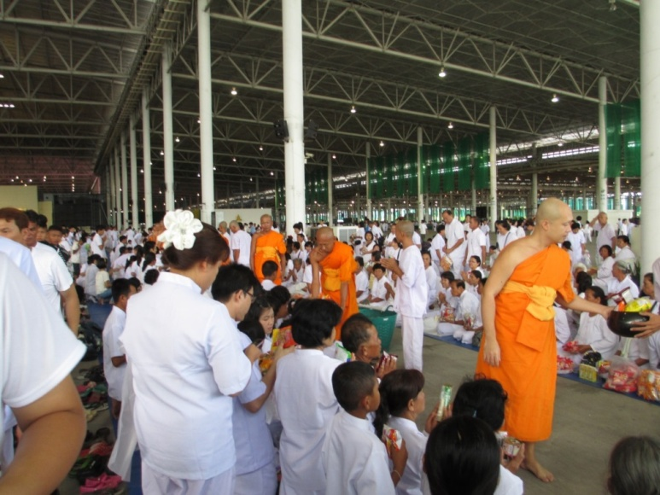
薈 供 法 會

Slide 29
泰國也拉府

Slide 30
in the south of Thailand

Slide 31
夢中夢幼稚園
錄影現場

Slide 32
因果個案分析

Slide 33
Let it go

Slide 34
短期出家 志工體驗

Slide 35
短期出家

Slide 36
參加華人家庭的喪禮

Slide 37
觀看鑄造佛像過程

Slide 38
參觀沙彌學院

Slide 39
與沙彌互動

Slide 40
每週至少一次
~法師開示~

Slide 41
參觀法身寺巴利校勘團隊

Slide 42
謝謝您的聆聽～＊

